Slide 1
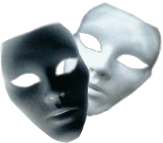
LIBERAmente
La vita è un viaggio. Un viaggio composto da tante tappe. Ogni tappa comporta una scelta. Una scelta, spesso, tra il Bene e il Male…

Slide 2
Ci sono buoni esempi da seguire e pericolose tentazioni da evitare. Azioni che ci riempiono di gioia e azioni che ci possono rovinare.

Slide 3
…come fare per non sbagliare? Occorre usare la testa e avere la mente libera: libera da condizionamenti, da avidità, da prepotenza, da ignoranza, da arroganza, da corruzione, dal desiderio di facili guadagni. Soltanto così si può evitare di sbagliare e si può scegliere da che parte stare. Noi la nostra scelta l’abbiamo già fatta!
Tu da che parte stai?

Slide 4
Diciamo no al malaffare, alla mafia, alla ‘ndrangheta, alla camorra, all’omertà.

Slide 5
Diciamo sì alla legalità, alla giustizia, all’onestà, alla cultura, al rispetto, alla solidarietà, alla verità, nel ricordo di coloro i quali, per difendere questi valori, hanno sacrificato la propria vita.

Slide 6
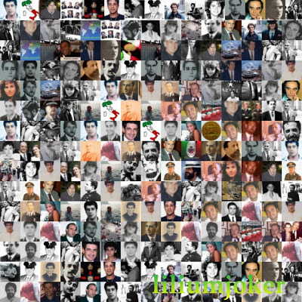
Tante, troppe sono le vittime innocenti della criminalità organizzata.

Slide 7
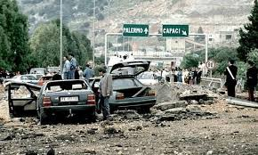
Magistrati, giornalisti, imprenditori, commercianti, poliziotti, carabinieri, ma anche uomini, donne e bambini che hanno avuto la sfortuna di trovarsi nel posto sbagliato al momento sbagliato.

Slide 8
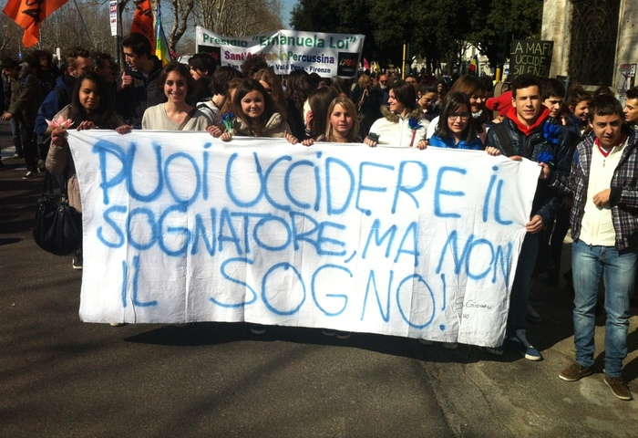
I volti e i nomi di alcuni sono diventati un simbolo della lotta alla mafia e all’omertà . Altri, invece, sono meno noti all’opinione pubblica, ma non per questo meno degni di essere ricordati.

Slide 9
Sfogliare il libro del ricordo significa ripercorrere tanti anni della storia del nostro Paese. Tante sono le pagine che lo compongono, circa mille, quante sono le vittime della criminalità organizzata e ad ogni pagina corrisponde un volto, un nome, una storia.

Slide 10
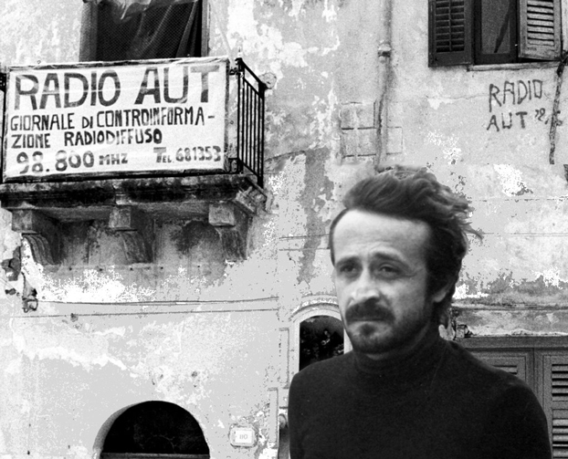
Peppino Impastato Parlava alla sua radio, nei suoi occhi si leggeva la voglia di cambiare, la voglia di giustizia che lo portò a lottare. Aveva un cognome ingombrante e rispettato, di certo in quell'ambiente da lui poco onorato, si sa dove si nasce ma non come si muore e non se un ideale ti porterà dolore.
Ucciso il 9 maggio 1978.

Slide 11
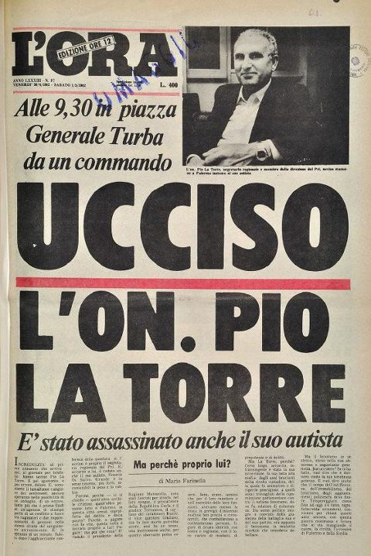
Palermo, 30 aprile 1982

Slide 12
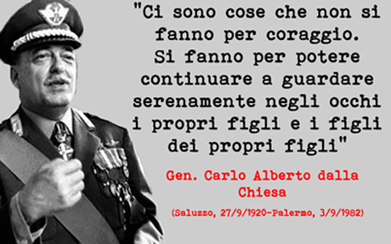
Il 3 settembre 1982, l’auto sulla quale viaggiava il Prefetto Carlo Alberto Dalla Chiesa, fu affiancata, a Palermo, da una BMW dalla quale partirono alcune raffiche che uccisero il Prefetto e la moglie.

Slide 13
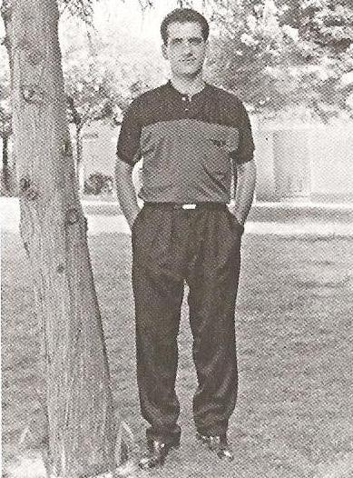
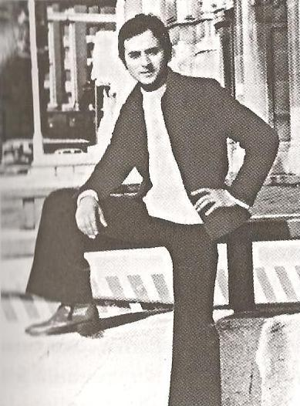
Pasquale Cristiano Francesco Tramonte
Uccisi sul lavoro :"L'obiettivo era lanciare un segnale per dire che i rifiuti a Lamezia Terme sono una cosa seria e se una cosa è seria la deve gestire la 'ndrangheta" .
Uccisi il 24 maggio 1991.

Slide 14
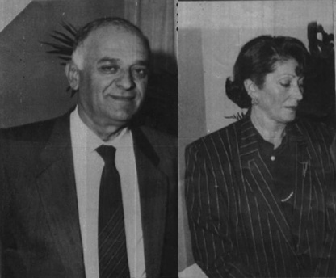
4 Gennaio 1992 Lamezia Terme (CZ). Ucciso il sovrintendente di Polizia Salvatore Aversa e la moglie Lucia Precenzano.

Slide 15
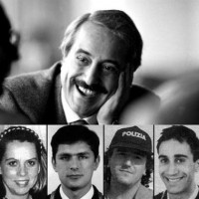
E' il 23 maggio 1992 quando alle 17 e 56, all'altezza dello svincolo autostradale di Capaci, cinquecento chili di tritolo fanno saltare in aria l'auto su cui viaggia il giudice Giovanni Falcone, la moglie Francesca Morvillo e tre uomini della scorta: gli agenti Montinaro, Di Cillo e Schifani.

Slide 16
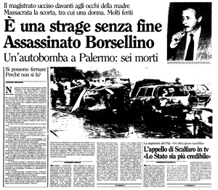
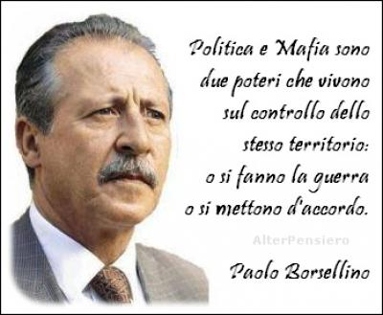
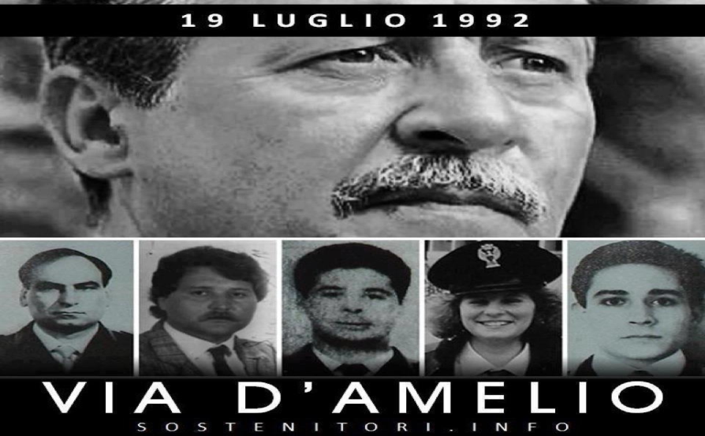
Il 19 luglio 1992 l’esplosione di un’autobomba toglie la vita al giudice Paolo Borsellino e alla sua scorta: gli agenti Catalano, Loi, Li Muli, Cosina e Traina.

Slide 18
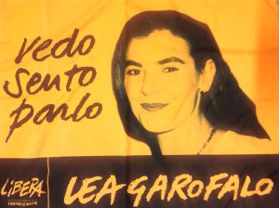
Lea Garofalo , la donna calabrese che osò sfidare la 'ndrangheta. Uccisa per ordine dell’ex marito il 24 Novembre 2009.

Slide 19
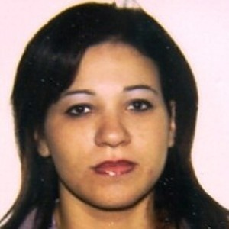
Maria Concetta Cacciola La figlia pentita del boss «suicidata» dalla famiglia Sciolta nell’acido in nome dell’onore perduto. 20 Agosto 2011

Slide 20
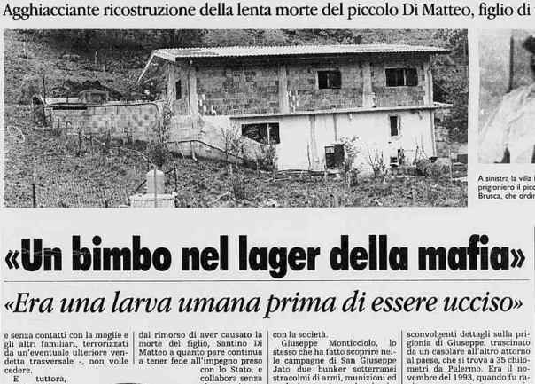
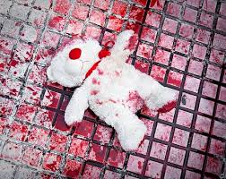

Slide 21
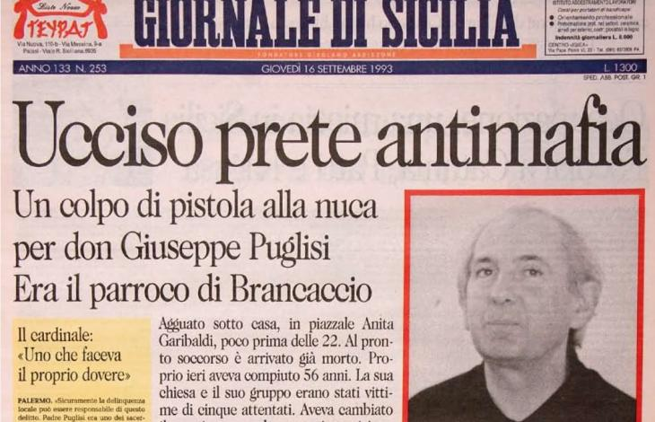

Slide 22
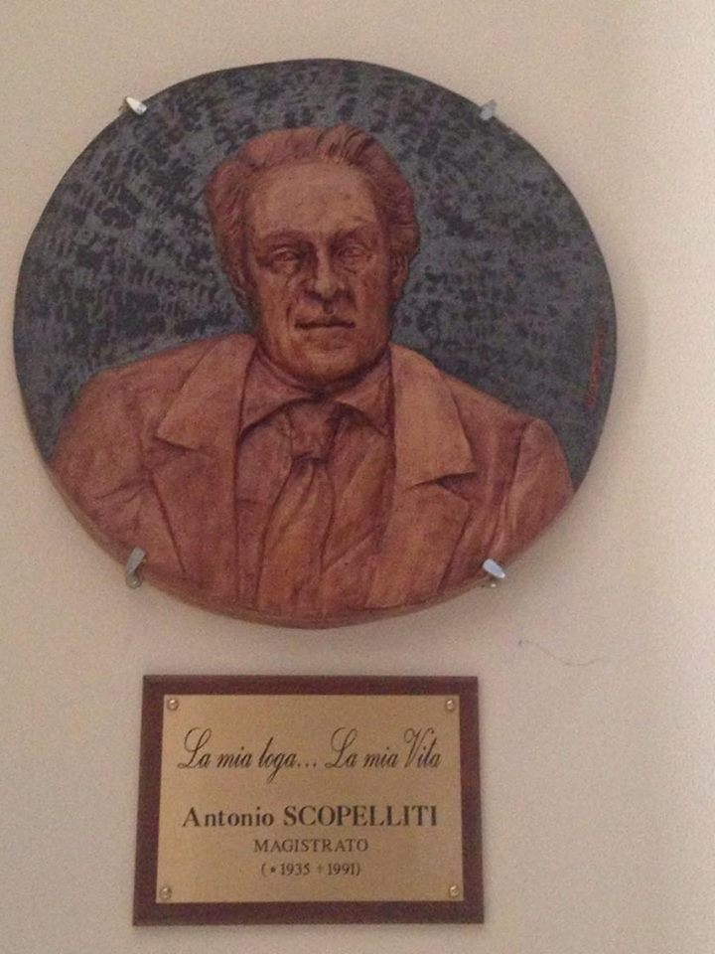
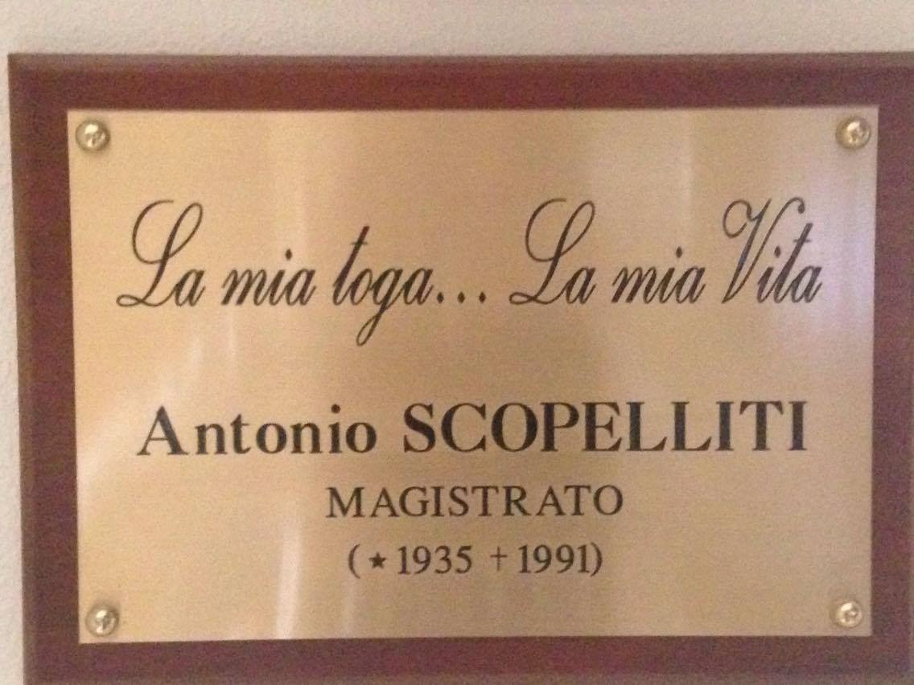
Fra queste innumerevoli storie , ne vogliamo approfondire una in particolare, quella del giudice calabrese Antonino Scopelliti, ucciso dalla mafia 25 anni fa, a cui per altro è intitolato l’Auditorium della nostra Scuola . Il suo volto, scolpito su pietra, è come se ogni giorno ci incitasse ad avere il coraggio di affermare le nostre idee!

Slide 23
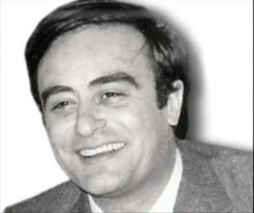
Si ritiene che per la sua esecuzione, avvenuta nel 2001, si siano mosse congiuntamente la 'ndrangheta e Cosa Nostra, dopo che il magistrato aveva rifiutato diversi tentativi di corruzione.

Slide 24
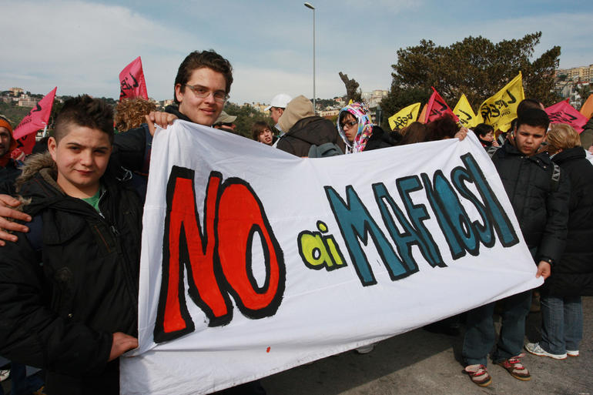
Non uccidiamoli una seconda volta! Il nostro ricordo li farà vivere. Abbiamo l’obbligo di fare memoria del loro sacrificio affinché la loro vita e la loro morte siano per noi uno stimolo a vivere sempre a testa alta nel rispetto della legge e della giustizia .

Slide 26
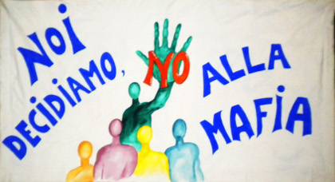
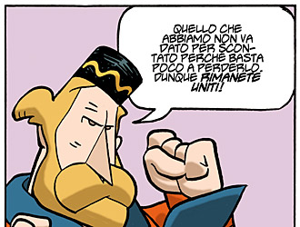

Slide 27
Siamo arrivati alla conclusione del nostro lavoro. Rileggere le pagine più tristi della storia del nostro Paese ha rafforzato in noi la consapevolezza che il mondo può e deve essere cambiato.

Slide 28
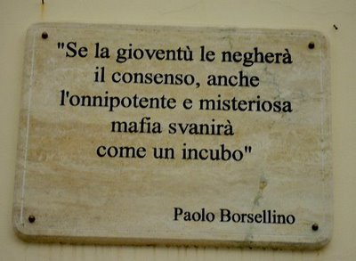
Noi studenti, dobbiamo batterci contro ogni ingiustizia che ci circonda. Dobbiamo attuare una «rivoluzione culturale» per costruire una società migliore, fondata sul rispetto delle leggi, sulla giustizia, sulla democrazia. Le nostre armi saranno la cultura, l’informazione, la coscienza civile, l’esempio e la speranza.

Slide 29
«La mafia teme la scuola più della giustizia: l’’istruzione taglia l’erba sotto i piedi della cultura mafiosa»
(giudice Antonino Caponnetto)

Slide 30
Liceo Statale“Enrico Fermi”
Indirizzo Scienze Umane
(Opzione Economico-Sociale)
Classe I sez. B
Catanzaro
Liceo delle Scienze Umane «E. Fermi»
Indirizzo Economico-Sociale
Classe I sez. B
Catanzaro

